Slide 1

بحوث تطوير الملابس
"الفرقة الثانية« المستوى الثالث»
إعــــــــــــــــــداد
د/ أحمد فهيم البربرى
Ahmed.elbarbary@fapa.bu.edu.eg

Slide 2
تصميم النظم الإنتاجية
يعتبر تصميم النظم الإنتاجية من الأنشطة الرئيسية والهامة التي يتم بناءاً عليها اتخاذ العديد من القرارات الاستراتيجية ذات التأثير البالغ على نجاح واستمرار النظام الإنتاجي في الأجل الطويل
وهناك علاقة قوية بين تصميم النظم الإنتاجية و بين تصميم وتخطيط تشكيلة المنتجات. كما أن هناك تفاعل قوى بينهما، حيث يبدأ تصميم النظام الإنتاجي بدراسة تصميم وتخطيط تشكيلة المنتجات كما أنه لا يمكن عمل أي تعديل في تصميم النظام الإنتاجي دون مراجعة لأنشطة تصميم وتخطيط تشكيلة المنتجات و في نفس الوقت يؤثر تصميم النظم الإنتاجية علي النشاط الخاص بتصميم و تخطيط تشكيلة المنتجات – وقد أدت هذه العلاقة الوثيقة إلي مطالبة البعض بضرورة تزامن أنشطة التطوير في الحالتين .
ويبدأ تصميم النظام الإنتاجي بتخطيط العمليات . حيث يتم في ضوء البيانات المتوافرة عن تصميم المنتجات تحديد عمليات التشغيل المطلوبة لإنتاج تشكيلة المنتجات المخططة وبناءاً على ذلك يتم تخطيط الطاقة الإنتاجية و وضع التنظيم الداخلي للتسهيلات, تصميم نظم العمل

Slide 3
المدخلات العمليات المخرجات:
- تحديد تشكيلة المنتجات من السلع والخدمات .
- تصميم وتطوير المنتجات من السلع والخدمات . - تخطيط العمليات
- تحديد الاحتياجات من الطاقة الإنتاجية.
- تحديد موقع التسهيلات
- تصميم المباني
- تصميم نظم المناولة
- الترتيب الداخلي للتسهيلات
- تصميم نظم العمل
خطة العمليات
خطة بالاحتياجات من الطاقة مادية وبشرية
خطة بموقع التسهيلات
- تصميم المباني
- تصميم نظم المناولة
-خطة الترتيب الداخلي للتسهيلات.
- نظم العمل
استرجاع المعلومات
شكل مبسط لنظام تصميم النظام الإنتاجي

Slide 4
العوامل المؤثرة في تصميم النظم الإنتاجية
يجب على مصممي النظم الإنتاجية أن يراعوا عند تصميم النظم الإنتاجية ضرورة تعظيم قدرة النظام على إنتاج تشكيلة المنتجات المطلوبة ، وبمستوى الجودة المطلوب ، وعند مستوى التكلفة الذي يضمن للنظام تحقيق ميزة تنافسية والتي يتحملها العميل وفى نفس الوقت تضمن للنظام مستوى مقبول من الربحية يمكنه من التطوير والاستمرار .

Slide 5
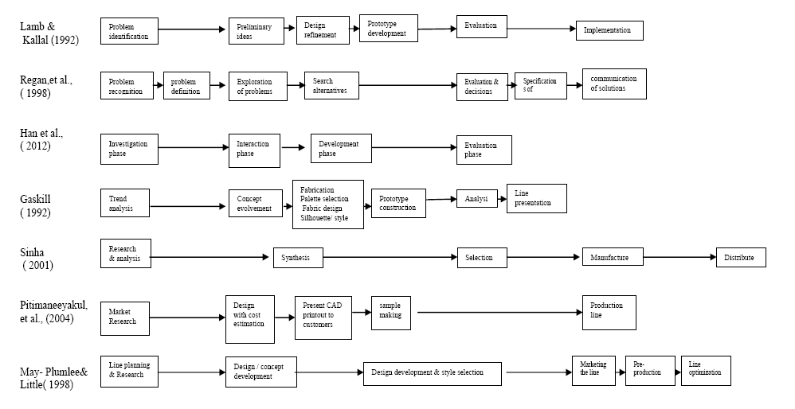
The apparel product development process stages

Slide 6
يتحقق ذلك يتطلب ذلك ضرورة مراعاة مجموعة العوامل التالية
عوامل المؤثرة على تصميم النظم الانتاجية
طبيعة المنتج ونمط الطلب
درجة التكامل الرأسي
درجة المرونة
درجة الآلية
درجة الاتصال بالعميل

Slide 7
الانظمة الحديثة فى مصانع الملابس الجاهزة
جعلت ضرورة الاستجابة السريعة للتغيرات في اتجاهات الموضة والالتقاء بالمنافسة المتزايدة باستمرار لمنتجي الملابس تطبيق أنظمة CAD / CAM في عمليات الإنتاج الخاصة بهم. لذلك ، تستخدم صناعة الملابس الحديثة أنظمة كمبيوتر ومعلومات مختلفة لدعم عمليات الإنتاج وجعلها أكثر كفاءة. في أنظمة CAD / CAM المتكاملة ، يتم استكمال وظائف CAD ببعض وظائف CAM ، على سبيل المثال وضع المواد تلقائيًا والقطع الآلي. يعتمد قرار إدخال أنظمة CAD / CAM في إنتاج الملابس على فهم أنه يمكن استخدام أجهزة الكمبيوتر وأنظمة المعلومات لتسريع وتحسين جودة المعلومات المتدفقة عبر المؤسسة. علاوة على ذلك ، فقد تم الاعتراف بأنه إذا تم تحقيق التوافق التام بين أنظمة CAD / CAM ، فسيكون من الضروري تثبيت مكونات الأجهزة والبرامج المتوافقة

Slide 8
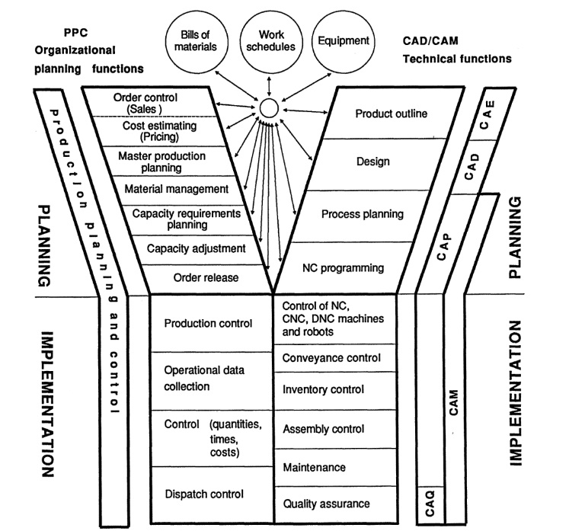

Slide 9
عملية التصنيع المتكامل للملابس
Computer Aided Manufacturing CAM
CAD/ Computer Aided Design

Slide 10
للحاسب الآلى أثر كبير وواضح فى الكثير من المجالات منها مجال صناعة الملابس الجاهزة ذات الإنتاج الكمى "Mass Production " حيث أن استخدام التكنولوجيا الحديثة فى مصانع الملابس الجاهزة له اثر كبير على قدرة المصانع على المنافسة ، ولذلك لابد من اختيار الأساليب التكنولوجية المتقدمة سواء كانت ( معدات ، ماكينات ، تدريب عمال ....) لتحقيق أعلى كفاءة إنتاجية ممكنة ، كما يدخل الحاسب فى عمليات التصميم وإنتاج الملابس (Clothing Product ) وتسمى هذه الحواسب أنظمة الحواسب المتخصصة . " Dedicated computer systems " .
وهذا يعنى أن هذه الأنظمة تعمل كمجموعة من الوظائف الخاصة المرتبطة بمجال معين فى تصميم وتصنيع الملابس ، وقد شهد عقد الثمانيات تسجيل الحاسب كمساعد فى عملية التصميم "CAD" ويشمل ذلك :
- تصميم الطراز ( الموديل ) STYL Design .
- وتصميم النموذج ( الباترون ) pattern Design Marker Planning .
- والتخطيط لعملية تعشيق النماذج Marker Planning.
- عملية التعشيق للنماذج

Slide 11
شهد عقد التسعينات تطورا هائلآ فى استخدام الحاسب فى عملية التصنيع المتكامل للملابس " CIM" "Computer integrated manufacturing"
عن طريق ربط العمليات الآلية المستخدمة فى المصنع كنظام الماليات –الحاسبات – المبيعات والنظم الأخرى وذلك عن طريق شبكة اتصال محلية داخل مصنع واحد،ويقصد بشبكة العمل المحلية ( شبكة عمل الحاسب ) هو توصيل مجموعة من الحواسب بحيث تجعل لها القدرة على تبادل المعلومات فيما بين الحواسب وبعضها البعض والمقدرة على المشاركة فى المواد المتاحة على شبكة العمل المحلية فيتمكن المستخدمون من المشاركة فى الأجهزة الملحقة ووسائط التخزين مثل الطابعات والراسمات والمعلومات المخزنة فى صورة ملفات .

Slide 12
مما سبق يتضح لنا أن استخدام الحاسب الآلى يساعد فى تطوير أداء مصانع الملابس الجاهزة ويجعلها ترتقى إلى المنافسة العالمية فى صناعة الملابس الجاهزة ، وقد استخدم الحاسب الآلى فى جميع أجزاء المصانع وقد سمى هذا النظام " CIM"أنظمة التصنيع المتكاملة بالحاسب ويجب هنا أن نشير إلى حقيقة مهمة وهي أن نظام التصنيع المتكامل بالحاسب ليس هو تقنية محددة يمكن شراؤها ولكن في الحقيقة يشكل هدفاً إستراتيجياً يمكن للشركة المعينة العمل تدريجياً من أجل الوصول إليه .
وهو نظام يكامل بين كل أقسام المنشأة الصناعية ويدمج جميع العمليات فى نظام واحد يخدم احتياجات كل قسم على حده .
فأنظمة تجمع كل الأقسام فى برنامج واحد – متكامل يعمل على قاعدة بيانات واحدة مما يجعل كل الاقسام تتشارك فى المعلومات بسهولة وتتواصل فيما بينها.

Slide 13
يحتوي نظام التصنيع المتكامل بالحاسب على مستوى التجهيزات المستخدمة في المصنع على اربعة عناصر و هي:
1– الهندسة المدعمة بالحاسب ( CAE ) ( Computer – Aided Engineering ) :
وهذه تشمل التصميم المدعم بالحاسب ( CAD ) , برامج التحكم الرقمي ( NC ) ), تصميم أدوات القطع وعناصر التثبيت , تخطيط نظم ضبط الجودة , و تخطيط عمليات التصنيع التي تمثل حلقة الوصل بين نظامي التصميم المدعم بالحاسب ( CAD ) و التصنيع المدعم بالحاسب ( CAM ) . وعند ما يتم هذا التخطيط آليا فإنه يسمى تخطيط العمليات المدعم بالحاسب ( CAPP ) .

Slide 14
1- إدارة العمليات :
وهذه تحكم حيازة كل المواد المطلوبة لتصنيع المنتج , وتشمل توفير نظام لمحاسبة التكاليف , وتعمل على ضمان استغلال ماكينات الإنتاج الاستغلال الأمثل و تحقيق رغبات الزبائن .
3 – التصنيع المدعم بالحاسب:
التصنيع المدعم بالحاسب الضروري لإجراء التجميع و الفحص و الاختبار , وأيضا التعبئة للمنتجات النهائية.
4 – التخزين الذكي :
والذي يشمل تخزين المواد و الخامات و الأجزاء و المنتجات المكتملة و غير المكتملة التصنيع واستدعائها من مخازنها آليا .
ولتعمل هذه العناصر الخمسة كنظام متكامل فإنها ترتبط و تتكامل مع بعضها عن طريق نظام شبكة توفر الوسيلة اللازمة لإدارة المعلومات وتحقيق الاتصال بين عناصر النظام .

Slide 15
فوائد أنظمة CAM""فى المصنع :
يتيح النظام مزايا تنافسية كبيرة تنعكس على الاستثمار فى الوقت والمال للمنشأة الصناعية وتتلخص مزايا النظام فى الآتى :
أ- سهولة الاتـصال المباشر بين الأقسام المختلفة داخل المنشأءة الصناعية .
ب- مرونة أكبر وسرعة أعلى فى التفاعل مع العملاء .
ج- العمل على تقليل الأخطاء البشرية وذلك لاتصال جميع أقسام المنشأة الصناعية .
د- تقليل التكلفة الإنتاجية الكلية .

Slide 16
أسباب عدم انتشار أنظمة التصنيع المتكاملة :
ترجع أسباب عدم انتشار استخدام أنظمة التصنيع المتكاملة بالحاسب داخل المصانع المصرية إلى الآتى :
أ- نقص دعم الإدارة العليا :
نظرا لأن أنظمة التصنيع المتكاملة بالحاسب تستخدم من قبل جميع الأقسام الوظيفية بالمنشأة الصناعية ، فهذا يتطلب دعم وتعهد كبير من الإدارة العليا لتشجبع نجاح تطبيق النظام .
ب- نقص الموارد الكافية العليا :
تقلل كثير من المصانع من المبالغ المخصصة لتطبيق النظام على الرغم من أن تكلفة شرائة تعتبر فقط ثلث التكلفة المطلوبة تقريبآ، حيث يجب أيضا اعتمد مبالغ للخبراء والمستشارين الخارجين لدعم النظام ، كذلك تكلفة العمالة المدربة للتعامل مع مشروع تطبيق النظام.

Slide 17
ج- نقص التدريب المناسب العليا :
يتطلب التطبيق الجيد للنظام النظر للتدريب من منظورين ، أولهما المنظور التقنى الثانى من منظور المستخدمين كذلك فإن العاملين بقسم تكنولوجيا المعلومات يجب أن يكونوا على علم كاف بجميع الجوانب التقنية للنظام لتوفير الدعم المناسب لجميع أقسام الوظائف التصنعية الأخرى المستخدمة له، كذلك بالنسبة لمستخدمى النظام من الأقسام الوظيفية الأخرى ، فإنه يتطلب أن يكونوا على علم كاف بكيفية تسجيل البيانات وتحديث التقارير المختلفة ، حيث إن حدوث أى خطأ يؤدى لانتشاره عبر النظام لجميع مستخدمى عبر المنشأة الصناعية .
د- نقص القدرة على الأتصال العليا:
نظرا لكون النظام يطبق خلال جميع الأقسام الوظيفية فى المنشأة الصناعية ، فإن يتطلب قدرة على الأتصال المستمر بين الأقسام ، مما يتطلب دعم الإدارة العليا لتوفير جودة الأتصال واستمراره .

Slide 18
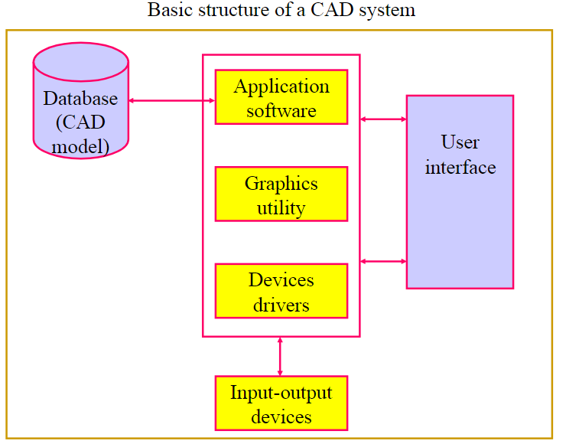

Slide 19
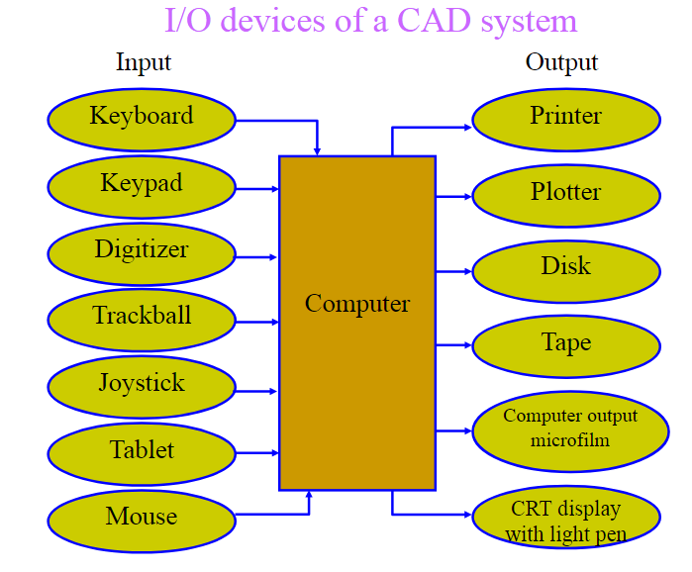
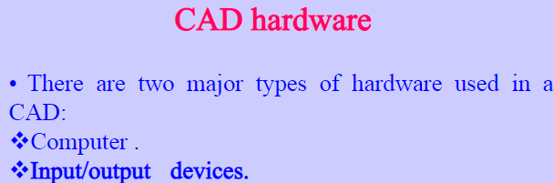

Slide 20
مطلوب
يتم تقسيم الطلاب الى مجموعات من 5 الى 7 طلاب .
يقوم كل مجموعة بعمل بحث عن نظم
(CAD- CAM-CAP-CAQ-CAE)

Slide 21
بحوث تطوير صناعة الملابس

Slide 22
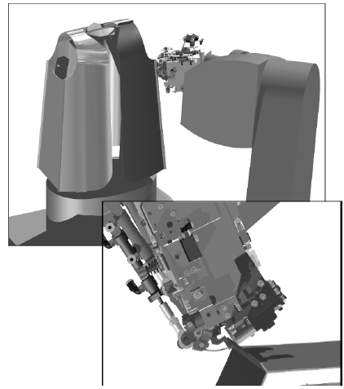
تجميع الملابس الآلي ومحاكاة التصنيع
في الوقت الحاضر ، يعتمد إنتاج الملابس بشكل كبير على الأفراد لذلك مكلف التكلفة. يوفر التجميع الروبوتي ثلاثي الأبعاد إمكانيات مثيرة للغاية وإمكانات تصنيع الملابس عالية الجودة وذات جودة عالية مع تحسين الجودة وخفض التكاليف والاستجابة السريعة للسوق الاستهلاكية. الخاص تكنولوجيا الخياطة الآلية ثلاثية الأبعاد (3D )
بحث وتطوير من قبل يتيح Philipp Moll GmbH & Co لأول مرة خياطة طبقات ثلاثية الأبعاد تلقائيا. يتم وضع أجزاء قطع النسيج على القالب ثلاثي الأبعاد. الخياطة الخاصة تسترشد الآلة بروبوت صناعي على طول مسار التماس المكاني المماثل روبوتات اللحام في إنتاج السيارات. كان أحد الأهداف الهامة التطوير من قالب قابل للتعديل ، والذي يمكن أن يتكيف مع أحجام وأشكال مختلفة من الملابس. مفهوم القالب القابل للتعديل للسترات هو بناء معقد خاص والتى تتكون من سبعة أعمدة منفصلة ولكن أيضا متصلة بذكاء ، وهي صمم مثل العمود الفقري البشري مع فقرات منفصلة ومتحركة. ال تشمل رؤية LEAPFROG ، وهي مفهوم مبتكر لتصنيع الملابس خط إنتاج عام وشامل من القطع أحادي الطبقة ، النقل التلقائي إلى عمليات الخياطة باستخدام ماكينة الخياطة ثلاثية الأبعاد وماكينات الخياطة ثنائية الأبعاد
تم تجميع النسيج الذي يتم وضعه بشكل كروي بواسطة آلة خياطة موجهة بإنسان آلي / 3D

Slide 23
عناصر الحياكة الثلاثية الابعاد
The special design
function
sewing foot
stitch plate are important

Slide 24
قالب ثلاثي الابعاد قابل للتعديل
القالب ثلاثي الأبعاد هو أحد العناصر الرئيسية لنظام الخياطة الروبوتية. القالب ضرورية لتثبيت وتصحيح النسيج أثناء الخياطة. مهم خصائص القالب 3Dهي:
The textile parts
The seam allowance overlaps at the edges and is freely available for the robot sewing machine.
The textile parts have to be fixed safely at the mould and without any displacements.
After sewing, the sewn cover is unloaded without any difficulties.

Slide 25
كانت زيادة تكاليف العمالة هي المحرك الأهم لاتمام الخياطة خلال الثلاثين عامًا الماضية. جعلت الأنظمة غير المرنة محددة للغاية وفيما يتعلق بعملية الخياطة لاتمام في صناعة الخياطة ممكنة. في بداية لاتمام الخياطة كان التركيز على التطبيقات التقنية. تم إثبات استخدام الروبوتات للتعامل مع المنسوجات بمرونة أثناء عملية الخياطة ، على سبيل المثال ، في الإنتاج المركب. تم استخدام وحدات الخياطة شبه الآلية لتولي خطوات إنتاج معينة ، على سبيل المثال ، خياطة جيوب البنطلون. واليوم ، طور مصنعو وبحوث الماكينات آلية نقل مرنة جديدة لتحقيق مرونة عالية من حيث تصاميم التماس باستثمار منخفض للماكينة.

Slide 26
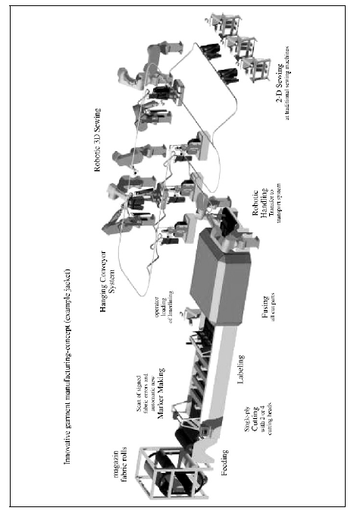
اشكال ماكينات CNC 3D لتجميع وحياكة القطع الملبسية

Slide 27

THANK YOU

